Slide 1
Evropska tehnička regulativa u građevinarstvu
Dr iva despotović, dipl.građ.inž.

Slide 2
Istorijat evrokodova
Decembra 1988. godine Komisija EU je donela zajedničku direktivu 89/106/EEC (Construction Products Directive) kojom su postavljeni osnovni zahtevi za konstrukcije:
“... proizvodi moraju biti prilagođeni za konstrukcije,... u potpunosti namenjeni svrsi građenja... za zadovoljenje sledećih osnovnih zahteva... u razumnom ekonomskom veku trajanja konstrukcije:
Mehanička otpornost i stabilnost,
Sigurnost u slučaju požara,
Zadovoljenje higijenskih i zdrastvenih uslova kao i zaštita životne sredine,
Sigurnost u korišćenju.”

Slide 3
Istorijat evrokodova
Komisija je dala nalog Evropskom komitetu za standardizaciju (CEN – Committe Europeen de Normalisation) da pripremi seriju evropskih standarda (EN) kojima će se odrediti unificirane metode za postizanje mehaničke otpornosti građevina i zadovoljiti ostali traženi zahtevi.
CEN je osnovao tehnički komitet (TC 250) da nadgleda razvoj predmetnih evropskih standarda poznatih po zajedničkom nazivu konstrukcijski evrokodovi ili kako se sada nazivaju EN Evrokodovi.
“Evrokodovi će doneti Evropi širi način razmišljanja pri projektovanju i izvođenju građevinskih i konstrukcijskih radova... i od vitalnog su značaja za projektovanje i izgradnju.”

Slide 4
Istorijat evrokodova
Između 1991. i 1999. godine tri verzije Konstrukcijskih evrokodova su objavljene kao prednorme (“EuroNorm Vornnorm”, ENV). Trajanje svake verzije bilo je 3 godine, kada su se mogle koristiti ali bez statusa u potpunosti usvojene Evropske norme (EN). Iskustva stečena tokom primene ovih prednormi korišćena su za usklađivanje i modifikovanje prednormi prema konačnom obliku Evropskih normi (EN). Mnoge prednorme su pretrpele značajne promene i revizije do konačnog preoblikovanja u potpunosti usvojene Europske norme (EN).
Rad na završnoj verziji Konstrukcijskih evrokodova započeo je u junu 1996. godine i trajao je sve do novembra 2006. godine kada je ratifikovan završni deo Evrokoda 9.
Završni korak u implementaciji Konstrukcijskih evrokodova je publikacija svakog pojedinog Evrokoda kao nacionalnog standarda (norme) u svakoj od zemalja pridruženoj CEN-u. Do kraja 2007. godine oko ¾ Evrokodova usvojeno je u pojedinim zemljama, a preostala četvrtina u prvoj polovini 2008. godine.

Slide 5
Evrokodovi za konstrukcije
Evrokod 0 (SRPS EN 1990): Osnove projektovanja konstrukcija,
Evrokod 1 (SRPS EN 1991): Dejstva na konstrukcije,
Evrokod 2 (SRPS EN 1992): Projektovanje betonskih konstrukcija
Evrokod 3 (SRPS EN 1993): Projektovanje čeličnih konstrukcija
Evrokod 4 (SRPS EN 1994): Projektovanje spregnutih konstrukcija
Evrokod 5 (SRPS EN 1995): Projektovanje drvenih konstrukcija
Evrokod 6 (SRPS EN 1996): Projektovanje zidanih konstrukcija
Evrokod 7 (SRPS EN 1997): Geotehnička projektovanja
Evrokod 8 (SRPS EN 1998): Projektovanje seizmički otpornih konstrukcija
Evrokod 9 (SRPS EN 1999): Projektovanje aluminijumskih konstrukcija

Slide 6
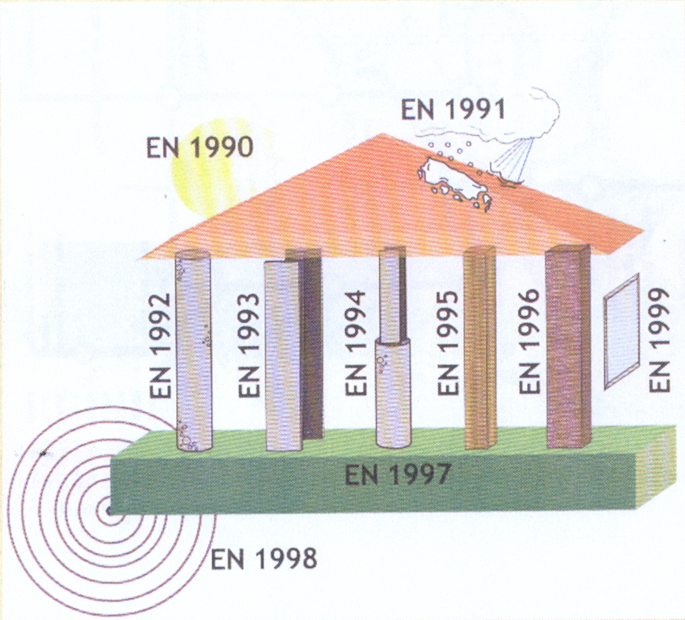

Slide 7
Prihvatanje standarda
Za prihvatanje norme u svakoj državi zaduženo je nacionalno telo za standarde (National Standard Body, NSB) koje pripada odgovarajućoj međunarodnoj organizaciji za standard.
International Standardization Organization (ISO)
Osnovana u Ženevi 1947. godine ,158 zemalja u organizaciji
>200 tehničkih komiteta (TC), >500 podkomiteta, > 2000 radnih grupa.
European Committee for Standardization (CEN)
Osnovan 1961. godine sa sedištem u Baselu, trenutno 30 nacionalnih članova, 7 međunarodnih društava, dve savetodavne organizacije, četiri pridružena člana (centralna i istočna Evropa), i devet partnera van Evrope (Australija, Egipat, Rusija...) kojima je cilj usvojiti Evrokodove kao nacionalne norme, više od 250 tehničkih komiteta (TC).

Slide 8
Prihvatanje standarda
Evropske norme treba da budu identične u svim evropskim državama. Svaka država može dodati nacionalnu naslovnu stranu, nacionalni predgovor i nacionalni dodatak (anex) svakom delu Evrokoda.
Nacionalni dodatak (anex) sadrži podatke koje osnovni Evrokodov dokument izostavlja, a to su: nacionalno određeni parametri (Nationally Determined Parameters, NDP), specifični podaci za pojedinu državu, proceduru koja se koristi ako je Evrokodom dozvoljen izbor, vodič za informativne dodatke, nekontradiktorne komplementarne informacije.
Evrokodovi ne obuhvataju nasute brane, klizišta, tunele, dejstvo morskih talasa, konstrukcije od stakla, plastike i novih materijala kao ni posebne građevine (nuklearne elektrane, platforme u moru).

Slide 9
Institut za standardizaciju srbije
U250-1,8: Evrokod 0, Evrokod 1 i Evrokod 8,
U250-2: Еvrokod 2,
U250-3,4,9: Еvrokod 3, Evrokod 4 i Evrokod 9,
U250-5,6: Еvrokod 5 i Еvrokod 6,
U182: Еvrokod 7,
Osnovni cilj komisija je usvajanje standarda SRPS EN i izrada Nacionalnih priloga (SRPS EN/NA) za njihovu primenu.

Slide 10
Dejstva – komisija u250-1,8
SRPS EN 1990: Osnove projektovanja
Usvojen standard na srpskom jeziku
Usvojen nacionalni prilog SRPS EN 1990/NA za primenu u zgradarstvu i u mostogradnji
SRPS EN 1991: Dejstva
Svi delovi su usvojeni na srpskom ili engleskom jeziku
Usvojeni su nacionalni prilozi za svaki deo
SRPS EN 1998: Seizmika
Svi delovi su usvojeni na srpskom ili engleskom jeziku
Usvojeni su nacionalni prilozi za svaki deo

Slide 11
SRPS EN 1991: Dejstva na konstrukcije
SRPS EN 1991: Deo 1-1: Zapreminske težine, sopstvena težina i korisna opterećenja u zgradama
SRPS EN 1991: Deo 1-2: Dejstva na konstrukcije izložene požaru (engl.)
SRPS EN 1991: Deo 1-3: Opterećenje snegom
SRPS EN 1991: Deo 1-4: Dejstva vetra
SRPS EN 1991: Deo 1-5: Toplotni uticaji
SRPS EN 1991: Deo 1-6: Dejstva tokom izvođenja (engl.)
SRPS EN 1991: Deo 1-7: Incidentna dejstva (engl.)
SRPS EN 1991: Deo 2: Saobraćajna opterećenja na mostovima (engl.)
SRPS EN 1991: Deo 3: Dejstva usled kranova i mašina (engl.)
SRPS EN 1991: Deo 4: Silosi i rezervoari (engl.)

Slide 12
SRPS EN 1998: seizmika
SRPS EN 1998-1: Opšta pravila, seizmička dejstva i pravila za zgrade (srpski)
SRPS EN 1998-2: Mostovi
SRPS EN 1998-3: Procena stanja i ojačanja zgrada
SRPS EN 1998-4: Silosi rezervoari i cevovodi
SRPS EN 1998-5: Fundiranje, potporne konstrukcije...
SRPS EN 1998-6: Tornjevi, jarboli i dimnjaci
Karte sa proračunskim ubrzanjem tla na osnovnoj steni sa povratnim periodom od 475 i 95 godina su urađene i dostupne na sajtu RSZ.
Izrađeni su Nacionalni prilozi za svih 6 delova

Slide 13
Betonske konstrukcije - Komisija U250-2
SRPS EN 1992: Projektovanje betonskih konstrukcija
Usvojeni su svi standardi na srpskom ili engleskom jeziku
Izrađeni su Nacionalni prilozi za sve delove
Naredni korak je izrada novog pravilnika

Slide 14
SRPS EN 1992: betonske konstrukcije
SRPS EN 1992: Deo 1-1: Opšta pravila i pravila za zgrade (srpski)
SRPS EN 1992: Deo 1-2: Opšta pravila – Projektovanje konstrukcija na dejstvo požara
SRPS EN 1992: Deo 2: Betonski mostovi – Pravila projektovanja i konstruisanja (srpski)
SRPS EN 1992: Deo 3: Konstrukcije rezervoara i silosa
SRPS EN 1992: Deo 4: Projektovanje spojnih sredstava za betonske konstrukcije

Slide 15
metalne konstrukcije - Komisija U250-3,4,9
Konstituisana 24. maja 2012. godine.
Predmet rada Evrokodovi za metalne konstrukcije:
Evrokod 3 SRPS EN 1993: Projektovanje čeličnih konstrukcija (20 delova)
Evrokod 4 SRPS EN 1994: Projektovanje spregnutih konstrukcija od čelika i betona (3 dela)
Evrokod 9 SRPS EN 1999: Projektovanje aluminijumskih konstrukcija (5 delova)
Prateći standardi (npr. SRPS EN 1090: Izvođenje čeličnih i aluminijumskih konstrukcija)
Usvojeni Nacionalni prilozi za svaki deo (ukupno 28).

Slide 16
SRPS EN 1993: Čelične konstrukcije
SRPS EN 1993-1: Deo 1: Opšta pravila (12 delova, 6 na engleskom jeziku)
SRPS EN 1993-2: Deo 2: Čelični mostovi (engl.)
SRPS EN 1993-3: Deo 3: Tornjevi i jarboli (3-1) i Dimnjaci (3-2) – sve na engl.jeziku
SRPS EN 1993-4: Deo 4: Silosi (4-1), Rezervoari (4-2) i Cevovodi (4-3) – trenutno povučen, sve na engl.jeziku
SRPS EN 1993-5: Deo 5: Šipovi (engl.)
SRPS EN 1993-6: Deo 6: Nosači kranskih staza (engl.)

Slide 17
SRPS EN 1994: Spregnute konstrukcije od čelika i betona
SRPS EN 1994-1: Deo 1: Opšta pravila i pravila za zgrade
SRPS EN 1994-1: Deo 2: Projektovanje konstrukcija na dejstvo požara (engl.)
SRPS EN 1994-2: Opšta pravila i pravila za mostove (engl.)

Slide 18
SRPS EN 1999: aluminijumske konstrukcije
SRPS EN 1999-1: Deo 1: Opšta pravila (engl.)
SRPS EN 1999-1: Deo 2: Projektovanje konstrukcija na dejstvo požara (engl.)
SRPS EN 1999-1: Deo 3: Konstrukcije osetljive na zamor (engl.)
SRPS EN 1999-1: Deo 4: Hladno profilisani limovi za konstrukcije (engl.)
SRPS EN 1999-1: Deo 5: Ljuske (engl.)

Slide 19
Drvene i zidane konstrukcije - Komisija U250-5,6
SRPS EN 1995: Projektovanje drvenih konstrukcija
Opšta pravila i pravila za zgrade (srpski jezik), Projektovanje konstrukcija na dejstvo požara, Mostovi – usvojeni svi Nacionalni prilozi.
SRPS EN 1996: Projektovanje zidanih konstrukcija
Opšta pravila za armirane i nearmirane zidane konstrukcije (srpski jezik), Projektovanje konstrukcija na dejstvo požara, Razmatranja tokom projektovanja, izbor materijala i izvođenje zidanih konstrukcija, Pojednostavljene metode proračuna za nearmirane zidane konstrukcije - usvojeni svi Nacionalni prilozi.

Slide 20
Geotehnika - Komisija U250-7
SRPS EN 1997: Geotehničko projektovanje
Deo 1: Opšta pravila (srpski jezik)
Deo 2: Istraživanje tla i ispitivanje

Slide 21
Sadržaj evrokoda 7
Evrokod 7, službenog naziva SRPS EN 1997-1, SRPS EN 1997-2 se sastoji se iz dva dela: SRPS EN 1997-1 Geotehničko projektovanje –Deo 1: Opšta pravila i SRPS EN 1997-2 Geotehničko projektovanje –Deo 2: Istraživanje i ispitivanje temeljnog tla.
Kao i drugi evrokodovi, EC7 se oslanja na niz pratećih normi. To su norme za izvođenje posebnih geotehničkih radova, poput:
EN 1536:2011 Bušeni šipovi
EN 1537:2011 Ankeri,
EN 12063:2011 Priboji
EN 12699:2015 Šipovi izvedeni zbijanjem okolnog tla,
EN 14199:2015 Mikrošipovi
EN-ISO 13793:2008 Toplotne performanse zgrada - Toplotno projektovanje temelja u cilju sprečavanja mržnjenja

Slide 22
Sadržaj evrokoda 7 – deo I
SRPS EN 1997-1 Geotehničko projektovanje –Deo 1: Opšta pravila
Planiranje terenskih i laboratorijskih geotehničkih istražnih radova
Geotehničko projektovanje različitih geotehničkih konstrukcija:
Osnove geotehničkog projektovanja
Geotehnički podaci
Nadzor, opažanje i održavanje
Nasipanje, odvodnjavanje, poboljšanje tla i armiranje
Plitki temelji
Temelji na šipovima
Ankeri
Potporne konstrukcije
Hidraulički slom
Opšta stabilnost
Nasipi
Dodaci (parcijalni i korelacijski faktori, pozadina proračunskih pristupa 1, 2 i 3, granične vrednosti pritiska tla na vertikalne zidove, analitička metoda proračuna nosivosti tla, primer proračuna sleganja, nosivost plitkih temelja na steni, granične vrednosti deformacija konstrukcija i temelja, podsetnik za sprovođenje nadzora i opažanja ponašanja)

Slide 23
Sadržaj evrokoda 7 – deo Ii
SRPS EN 1997-2 Geotehničko projektovanje – Deo 2: Istraživanje i ispitivanje temeljnog tla
Planiranje istraživanja tla
Uzorkovanje tla i stena te merenja podzemne vode
Terensko ispitivanje tla i stena
Laboratorijsko ispitivanje tla i stena
Izveštaj o istraživanju terena
Dodaci (popis rezultata geotehničkih standardnih ispitivanja, planiranje, primer dugotrajnog ispitivanja pritiska podzemne vode, CPT i CPTU ispitivanje, itd)

Slide 24
Evrokod 7 – aneksi
EC7 –1. Deo – Anexi (dodaci)
A Parcijalni i korelacijski faktori za granična stanja
B Dodatne informacije za projektne pristupe 1, 2 i 3
C Primeri određivanja graničnih pritisaka na vertikalne stene
D Analitički postupak proračuna nosivosti tla
E Poluempirijski postupak proračuna nosivosti tla
F Primer proračuna sleganja
G Procena nosivosti stene
H Granične vrednosti deformacija konstrukcija i pomeranja temelja
J Popis provere za nadzor nad izvođenjem i monitoring ponašanja konstrukcije

Slide 25
Evrokod 7 – aneksi
EC7 –1i. Deo – Anexi (dodaci)
A Popis rezultata opita prema geotehničkim propisima
B Program geotehničkih ispitivanja,
C Primer određivanja nivoa podzemne vode putem modela i dugotrajnih merenja
D Statički penetrometar bez i s merenjem pornog pritiska
E Opit presiometrom (PMT),
F Standardni penetracijski opit (SPT)
G Dinamički penetracijski opit (DP)
H Ispitivanje teškom sondom (WST)
I Ispitivanje krilnom sondom (FVT)
J Ispitivanje pljosnatim dilatometrom (DMT)
K Ispitivanje probnom pločom (PLT)
L Detaljan opis pripreme uzoraka tla za ispitivanje
M Detaljan opis opita za razvrstavanje, identifikaciju i opis tla
N Detaljan opis opita za ispitivanje hemijskih svojstava tla
O Detaljan opis opita za ispitivanje parametara (indeksa) čvrstoće tla
P Detaljan opis opita za ispitivanje čvrstoće tla
Q Detaljan opis opita za ispitivanje stišljivosti tla
R Detaljan opis opita za ispitivanje zbijenosti tla
S Detaljan opis opita za ispitivanje vodopropustljivosti tla
T Pripreme za ispitivanje primeraka stene
U Identifikacioni opiti stenske mase
V Ispitivanje bujanja stene
W Ispitivanje čvrstoće stene
X Bibliografija

Slide 26
Pretpostavke na kojima je baziran ec7
Podaci koji su potrebni za projektovanje se prikupljaju, registruju i interpretiraju od strane odgovarajuće kvalifikovanog osoblja.
Konstrukcije projektuju stručnjaci koji imaju odgovarajuće kvalifikacije i iskustvo.
Adekvatni kontinuitet i komunikacija postoji između osoblja koje prikuplja podatke, koje projektuje i vrši proračune.
Adekvatni nadzor i kontrola kvaliteta su ostvareni na terenu, radionicama i na ostalim mestima rada.
Izvođenje je sprovedeno u skladu sa odgovarajućim standardima i tehničkim specifikacijama od strane osoblja koje ima odgovarajuće znanje i iskustvo.
Građevinski materijali i proizvodi se koriste onako kako je utvrđeno u EN 1990 ili u EN 1991 – EN 1999, ili u relevantnim standardima za izvođenje, ili u referentnim specifikacijama za materijale i proizvode.
Konstrukcija će se adekvatno održavati kako bi se obezbedila njena sigurnost i upotrebljivost tokom proračunskog veka konstrukcije.
Konstrukcija će se koristiti za potrebe definisane projektom.

Slide 27
Razlika između principa i pravila za primenu
Principi su označeni slovom P i označavaju opšte stavove i definicije za koje nema alternative, kao i zahteve i analitičke modele za koje se alternativa ne dopušta ukoliko to nije posebno navedeno.
Pravila za primenu su primeri opšteprihvaćenih pravila koja odgovaraju principima i ispunjavaju njihove zahteve. Dopušteno je korišćenje alternativnih pravila za proračun, različitih od onih navedenih u EC 7, ako se pokaže da su u saglasnosti sa relevantnim principima i da su bar ekvivalentna u pogledu bezbednosti, upotrebljivosti i trajnosti konstrukcije koje bi se očekivale pri korišćenju evrokodova.

Slide 28
Osnovni pojmovi – EC 0, ec 7
Geometrijski podaci (a): svi geometrijski podaci koji opisuju konstrukciju uključujući i tlo (debljine slojeva, nivo podzemne vode...).
Dejstva (F, ∆, G): skup sila koje deluju na konstrukciju (direktno dejstvo) ili skup prinudnih ubrzanja ili deformacija izazvanih promenom temperature, nejednakim sleganjima... (indirektna dejstva).
Geotehničko dejstvo: dejstvo koje potiče od tla, nasipanja, stajaće ili podzemne vode, a prenosi se na konstrukciju.
Uticaj od dejstva (E): sila, moment, napon ili dilatacija; ili ugib, rotacija ili deformacija u nekom preseku, delu ili čitavoj konstrukciji koji nastaju zbirom svih delovanja na konstrukciju u nekom trenutku njenog izvođenja ili eksploatacije.
Nosivost (R): sposobnost elementa ili komponente (ili poprečnog preseka elementa ili komponente) konstrukcije da prihvati dejstva bez mehaničkog loma.

Slide 29
Osnovni pojmovi – EC 0, ec 7
Uporedivo iskustvo: dokumentovana ili na drugi način jasno utvrđena informacija koja se odnosi na teren koji se razmatra u projektu, a koja uključuje iste vrste tla i stena za koje se očekuje slično geotehničko ponašanje, u interakciji sa sličnim konstrukcijama. Informacije prikupljene sa lokacije smatraju se posebno značajnim.
Granično stanje: stanje konstrukcije ili njenog dela na granici između prihvatljivog i neprihvatljivog ponašanja pod uticajem od dejstva u odnosu na nosivost (rušenje ili neprihvatljivo oštećenje) R (granično stanje nosivosti) ili dozvoljeni uticaj od dejstva C kod kojeg konstrukcija još može služiti svojoj svrsi (granično stanje upotrebljivosti).
Proračunska situacija: mogući trenutak tokom izvođenja ili eksploatacije konstrukcije zajedno s mehanizmom koji dovodi do prekoračenja jednog graničnog stanja (uključuje trenutnu geometriju konstrukcije, dejstva, proračunski model tla s pripadajućim parametrima materijala – uključujući tlo i stenu, stanje u podzemnoj vodi zajedno s mehanizmom dostizanja graničnog stanja).

Slide 30
Osnovni pojmovi – EC 0, ec 7
Proračunski model tla: proračunska metoda i potrebni podaci (geometrijski i materijalni) o tlu koji će se koristiti u proveri da li je u jednoj od kritičnih proračunskih situacija došlo do prekoračenja graničnog stanja (stvarno mehaničko ponašanje tla idealizovano u matematičko-mehanički oblik).
Karakteristična vrednost (indeks k): statistički definisana ili utvrđena veličina dejstva, učinka dejstva, parametra materijala, nosivosti ili geometrijskog podatka za koju je verovatnoća da će biti prekoračena u nepovoljnom smislu manja od 5 % - što se statistički naziva 5 postotnim fraktilom, odnosi se i na parametre tla ili stene koje zbog ograničenog broja ispitivanja nije moguće statistički obrađivati – u tom slučaju izboru karakteristične vrednosti parametra tla ili stene Evrokod 7 posvećuje posebnu pažnju, te umesto statističke obrade upućuje na opreznu procenu karakteristične vrednosti parametra.
Parametri materijala konstrukcije uključujući tlo i stenu (X): parametri koji su potrebni za dokaz mehaničke otpornosti i stabilnosti konstrukcije ili njenog dela putem proračuna (krutost, čvrstoća, gustina, vodopropustljivost).
Proračunska vrednost (indeks d): vrednost dejstva, učinka dejstva, nosivosti ili geometrijskog podatka izvedena iz karakterističnih vrednosti tih parametara uz uključenje dopuštenog stepena rizika od prekoračenja pojedinog graničnog stanja - za granično stanje nosivosti Evrokod bira verovatnoću manju ili jednaku 10⁻⁴ (0.0001), dok je za granično stanje upotrebljivosti verovatnoća manja ili jednaka 1.

Slide 31
Osnovni pojmovi – EC 0, ec 7
Parcijalni koeficijent (γ): koeficijenti ili grupa koeficijenata kojima se množe karakteristične vrednosti dejstva (F) ili karakteristične vrednosti učinka dejstva (E), ili se dele karakteristične vrednosti otpornosti (R) ili karakteristične vrednosti parametara tla (X) da bi se odredile proračunske vrednosti dejstva, učinka dejstva ili otpornosti. Ti su koeficijenti određeni tako da uvažavaju verovatnoću rizika od prekoračenja odgovarajućeg graničnog stanja.
Parcijalni koeficijent za stalno opterećenje za sva granična stanja nosivosti iznosi 1.35 i množi se s karakterističnom vrednošću tog opterećenja da bi se dobila njegova proračunska vrednost (procenjuje se da je verovatnoća da stalno opterećenje bude premašeno 35 % oko 10⁻⁴); za povremeno opterećenje, koje je teže držati pod kontrolom od stalnog pa je i rizik od prekoračenja veći, parcijalni koeficijent je veći i obično iznosi 1.5; za granično stanje upotrebljivosti ti su koeficijenti u najvećem broju slučajeva jednaki 1.
Dejstva mogu biti: stalna (oznaka G) kao što su sopstvena težina, pritisak vode, pritisak tla; povremena (oznaka Q) kao što su saobraćajna opterećenja, opterećenja vetrom, opterećenja od temperature; dejstvo prethodnognaprezanja (oznaka P) kao što je sila u ankeru; incidentna (oznaka A) kao što je eksplozija, pad kamenja, udar broda u stub mosta; seizmička (oznaka AE).
Pojedina dejstva se mogu javiti u kombinacijama sa drugim dejstvima (prvenstveno Q dejstva) pa se u tom slučaju množe kombinacijskim faktorima ψ.
Proizvod karakteristične vrednosti dejstva s kombinacijskim faktorom daje reprezentativnu vrednost dejstva Frep= ψxFk.

Slide 32
Osnovni pojmovi – EC 0, ec 7
Reprezentativna vrednost (Frep) i kombinacijski koeficijenti (ψi): karakteristična vrednost zamenjujućeg dejstva koja objedinjuje neku moguću kombinaciju karakterističnih povremenih dejstava; računa se kao zbir karakterističnih vrednosti pojedinih dejstava uz primenu kombinacijskih koeficijenata (ψi) – težinskih faktora (na primer, najveće saobraćajno opterećenje i najveći vetar na mostu –vrlo je malo verovatno da će se najveće vrednosti tih opterećenja javiti istovremeno pa će reprezentativna vrednost povremenog dejstva biti puna vrednost saobraćajnog opterećenja i samo deo opterećenja vetra ili obrnuto; za neke česte slučajeve Evrokod 7 predlaže odgovarajuće kombinacijske faktore),
Primer za granično stanje nosivosti: Qrep= ψ₁Q₁+ ψ₂Q₂; Ed=E(γ GG)+E(γQQrep) (na pr.: ψ₁ =1.00, ψ₂ =0.50, γG=1.35, γQ=1.50)
Primer za granično stanje upotrebljivosti: Qrep= ψ₁Q₁+ ψ₂Q₂; Ed=E(γ GG)+E(γQQrep)(na pr.: ψ₁ =1.00, ψ₂ =0.50, γG=1.00, γQ=1.00).

Slide 33
Zahtevi za konstrukciju
Evrokodovi zahtevaju da svaka građevina tokom izgradnje i tokom eksploatacije zadovolji bitne zahteve. Ti zahtevi su: nosivost (konstrukcijska otpornost), upotrebljivost, otpornost na požar, robustnost, trajnost i pouzdanost.
Nosivost je sposobnost konstrukcije da izdrži sva predvidiva mehanička opterećenja bez da doživi oštećenja koja izazivaju njeno rušenje ili gubitak integriteta, odnosno nosivost je svojstvo mehaničke otpornosti i stabilnosti konstrukcije u odnosu na predvidiva mehanička opterećenja.
Upotrebljivost predstavlja zahtev da konstrukcija za „normalna“ opterećenja zadrži svoju bitnu funkciju kojoj je namenjena, tj. da ostane upotrebljiva.

Slide 34
Zahtevi za konstrukciju
Otpornost na požar je sposobnost konstrukcije da zadrži nosivost za predvidivo delovanje požara. Ona zahteva posebne mere projektovanja za mnoge konstrukcije dok je za geotehničke konstrukcije manje značajan zahtev.
Robustnost je zahtev da oštećenje jednog manjeg dela konstrukcije ne ugrozi nosivost većeg dela konstrukcije, ili da šteta na konstrukciji ne bude neproporcionalno veća od uzroka koji je izazvao štetu.
Trajnost je zahtev da konstrukcija zadovolji ostale bitne zahteve za vreme njenog zahtevanog veka trajanja.
Pouzdanost je zahtev da planirana svojstva konstrukcije tokom njene izgradnje i eksploatacije budu i ostvarena.

Slide 35
Životni vek konstrukcije
“usvojeni vremenski period za koji se konstrukcija ili deo konstrukcije namerava koristiti u skladu s namenom, uz odgovarajuće održavanje, ali bez značajnijih potrebnih popravki”
Kategorije životnog veka konstrukcija:
1.Privremene konstrukcije 10 god.
2.Zamenjivi elementi na konstrukciji 10-25 god.
3.Poljoprivredne i jednostavne konstrukcije 15-30 god.
4.Zgrade i druge obične građevine 50 god.
5.Monumentalne zgrade i građevine, mostovi i druge inženjerske konstrukcije 100 god.

Slide 36
Provera zahteva za konstrukciju
Evrokod 7 predviđa četiri pristupa provere bitnih zahteva za konstrukciju, a to su:
1. PRORAČUNOM, koristeći proračunske postupke određivanja uticaja od dejstva (E) i nosivosti (R) konstrukcija ili njenih delova putem analitičkih, polu-empirijskih i numeričkih modela; to je preovlađujući postupak provere bitnih zahteva za većinu geotehničkih konstrukcija (obično za geotehničke kategorije 2 i 3); veći deo Evrokoda 7 odnosi se na ovaj način provere bitnih zahteva.
2. PROPISANIM MERAMA koje se sastoje od uobičajenih i uopšteno konzervativnih, na nacionalnom nivou utvrđenih, pravila i postupaka projektovanja bez eksplicitne provere bitnih zahteva za konstrukciju; ove mere uključuju i kontrolu materijala, postupaka građenja, zaštite i postupaka održavanja; koriste se za vrlo jednostavne slučajeve ili slučajeve vrlo malog rizika kod kojih postoji usporedivo iskustvo i za koje se složeni proračuni ne isplate ili nisu raspoloživi.

Slide 37
Provera zahteva za konstrukciju
3. EKSPERIMENTALNIM MODELIMA koji uključuju fizičke modele kao što su probna opterećenja na delovima konstrukcije ili na modelima u realnoj ili umanjenoj razmeri; to su postupci koji se najčešće koriste pri projektovanju geotehničkih sidara i šipova, a ređe kod drugih geotehničkih konstrukcija ili njihovih delova; na ovim se modelima eksperimentalnom metodom neposredno utvrđuje najčešće karakteristična otpornost (Rk) konstrukcije ili njenog dela.
4. METODOM OPAŽANJA kojom se projekat tokom građenja neprekidno kontroliše putem opažanja; ovom metodom se proračunske pretpostavke, kao što su geotehnički i proračunski model neprestano kalibriraju prema rezultatima opažanja i merenja tokom izgradnje te se putem toga, ako okolnosti dozvoljavaju, menjaju pojedine dimenzije konstrukcije i građevinskog zahvata uopšte ili se menjaju detalji izvođenja.

Slide 38
GEOTEHNIČKE KATEGORIJE (razredi)
GEOTEHNIČKA KATEGORIJA 1
Obuhvata male i jednostavne konstrukcije za koje je moguće ispuniti osnovne zahteve na osnovu iskustva i kvalitativnih geotehničkih istraživanja, sa zanemarljivim rizicima, kao što su: lagani objekti sa centričnom silom po stubu manjom od 250 kN ili ispod zida manjom od 100 kN, potporni zidovi niži od 2m, nasipi niži od 3m ispod prometnih površina, odnosno 1m ispod temelja, jednospratne ili dvospratne stambene zgrade na plitkim temeljima ili šipovima, mali iskopi za drenaže i sl.

Slide 39
GEOTEHNIČKE KATEGORIJE (razredi)
GEOTEHNIČKA KATEGORIJA 2
Obuhvata konstrukcije gde se kvantitativnim geotehničkim podacima i analizama ispunjavaju osnovni zahtevi, a moguće je primeniti uobičajene postupke projektovanja i izvođenja: plitki temelji temeljne ploče, temelji na šipovima, potporni zidovi, iskopi, stubovi mostova, nasipi i drugi zemljani objekti, geotehnička sidra i drugi postupci ankerovanja u terenu, tuneli u čvrstoj, neispucaloj steni kod kojih se ne postavlja kao uslov posebna vodonepropustljivost ili drugi posebni zahtevi.

Slide 40
GEOTEHNIČKE KATEGORIJE (razredi)
GEOTEHNIČKA KATEGORIJA 3
Svi slučajevi koji ne ulaze u prve dve kategorije. Zahteva uključivanje kvalifikovanog inženjera, sa odgovarajućim iskustvom u rešavanju različitih problema u geotehničkom inženjerstvu. Propis ne daje detaljne zahteve za projektantske postupke za tu kategoriju, osim što se podrazumeva da zahtevi za drugu kategoriju čine donju granicu: zgrade sa izuzetnim opterećenjem, višespratni podrumi, brane, veliki mostovi i tuneli u lošem tlu uz prisustvo vode, temelji mašina s velikim dinamičkim opterećenjem, priobalne konstrukcije, nuklearne centrale, industrijski objekti koji koriste opasne hemikalije, zgrade jače osetljive na seizmička opterećenja, iskopi u složenim uslovima (većinom u urbanim sredinama), konstrukcije na kolapsibilnom ili ekspanzivnom tlu.

Slide 41
Geotehnički proračun
Zasniva se na:
Dejstvima koja mogu da budu ili zadata opterećenja ili zadata pomeranja, tj. pomeranja u terenu
Svojstvima tla, stena i drugih materijala
Geometrijskim podacima
Graničnim vrednostima deformacija, širini prslina, vibracijama
Proračunskim modelima (analitički, semiempirijski, numerički)

Slide 42
dejstva
Težina tla, stene i vode
Naponi u terenu
Zemljani pritisci
Pritisci vode sa slobodnom površinom, uključujući i pritiske talasa
Pritisci podzemne vode
Filtracione sile
Stalno i promenljivo opterećenje konstrukcije
Težine nadslojeva
Sile dejstava brodskih vezova
Uklanjanje opterećenja ili iskop terena
Saobraćajna opterećenja
Deformacije izazvane rudarskim radovima ili drugim podzemnim iskopima ili gradnjom tunela
Bubrenje i skupljanje izazvano vegetacijom, klimatskim promenama ili promenama vlažnosti
Pomeranja usled puzanja ili klizanja ili sleganja zemljanih masa
Pomeranja usled degradacije, ispiranja, raspadanja, samozbijanja i rastvaranja
Pomeranja i ubrzanja izazvana zemljotresima, eksplozijama, vibracijama i dinamičkim opterećenjima
Temperaturni uticaji, uključujući i dejstvo mraza
Opterećenje ledom
Prednaprezanje u zategama ili podupiračima
Negativno trenje

Slide 43
Svojstva terena geometrijski podaci
Svojstva tla i stenskih masa moraju da se dobiju na osnovu rezultata ispitivanja ili direktno ili preko korelacija, teorije ili empirije i na osnovu drugih relevantnih podataka.
Pri utvrđivanju vrednosti geotehničkih parametara treba uzeti u obzir sledeće:
Publikovane i opšteprihvaćene informacije relevantne za korišćenje pojedinih vrsta ispitivanja u odgovarajućim terenskim uslovima
Vrednosti svih geotehničkih parametara treba da se uporede sa odgovarajućim publikovanim podacima i lokalnim i opštim iskustvom
Promenljivost geotehničkih parametara, relevantnu za projektovanje
Rezultate svih većih terenskih ispitivanja i merenja kod okolnih građevina
Korelacije kod rezultata dobijenih pri različitim vrstama ispitivanja
Svako značajno pogoršanje svojstava materijala u terenu koje se može javiti tokom korišćenja konstrukcije
U geometrijske podatke spadaju: nivo i nagib površine terena, nivoi vode, nivoi međuslojnih površina, nivoi iskopa i dimenzije geotehničke konstrukcije.

Slide 44
Karakteristične vrednosti geotehničkih parametara
Izbor karakterističnih vrednosti mora da se zasniva na rezultatima i izvedenim vrednostima na osnovu terenskih i laboratorijskih ispitivanja, dopunjenih opštepoznatim iskustvom.
Veća promenljivost parametra cʹ u o dnosu na tanφ ʹ se mora uzeti u obzir prilikom određivanja njihovih karakterističnih vrednosti.
Pri izboru karakterističnih vrednosti moraju se uzeti u obzir: geološke i druge osnovne informacije kao što su podaci iz prethodnih projekata, promenljivost izmerenih vrednosti pojedinih svojstava, izvršeni obim i struktura terenskih i laboratorijskih ispitivanja, vrsta i broj ispitanih uzoraka, granice prostora u terenu u kojem se ostvaruje interakcija sa geotehničkom konstrukcijom u okviru posmatranog graničnog stanja, sposobnost geotehničke konstrukcije da prenese opterećenje iz slabijih na jače delove terena.

Slide 45
Granična stanja
Pod graničnim stanjima podrazumevaju se granični slučajevi između prihvatljivog i neprihvatljivog ponašanja konstrukcije. Projektom treba dokazati da će konstrukcija zadovoljiti sve bitne zahteve u slučaju dostizanja bilo kojeg od mogućih graničnih stanja.
Po karakteru šteta koje mogu nastati prelaskom u neprihvatljivo ponašanje konstrukcije, Evrokod 7 razlikuje dve vrste graničnih stanja:
granična stanja nosivosti (stanja loma ili neposredno pred lom, obezbeđuje se sigurnost ljudi, konstrukcije, ponekad i opreme)
granična stanja upotrebljivosti (stanja eksploatacije, obezbeđuje se funkcionalnost konstrukcije, komfor upotrebe, vizuelna prihvatljivost i trajnost)
Provera dostizanja graničnih stanja konstrukcije ili njenog dela počinje izborom odgovarajućih projektnih situacija.
Projektne situacije se razvrstavaju prema načinu delovanja na stalne, prolazne (izgradnja ili sanacija), slučajne (požar, eksplozija, udar) i seizmičke.

Slide 46
DOKAZATI:
Nijedno granično stanje nije prekoračeno ni za jednu relevantnu proračunsku situaciju ili slučaj opterećenja, kada se u modelima konstrukcije i opterećenja koriste relevantne proračunske vrednosti za dejstva, svojstva materijala ili proizvoda, te za geometrijske podatke, kao i za nosivosti.

Slide 47
Granična stanja nosivosti

Slide 48
Granično stanje nosivosti (Ultimate Limit State, ULS) razmatra se na osnovu sigurnosti ljudi i konstrukcije. EN 1990 razlikuje tri stanja granične nosivosti koja se moraju proveriti i to: gubitak ravnoteže (EQU), lom ili gubitak stabilnosti (STR), lom usled prekomernih deformacija, transformacija u mehanizam, lom usled zamora materijala ili drugih vremenski zavisnih efekata (FAT). U Geotehničkom projektovanju postoje još tri granična stanja nosivosti i to: lom tla ili prekomerne deformacije tla (GEO), gubitak ravnoteže usled uzgona ili drugih vertikalnih opterećenja (UPL) i hidraulički lom ili unutrašnja erozija izazvana hidrauličkim gradijentom (HYD).

Slide 49
EQU (equilibrium - ravnoteža) je gubitak ravnoteže konstrukcije ili tla posmatranog kao kruto telo, u slučajevima kada čvrstoće materijala konstrukcije i temeljnog tla nisu bitne za otpornost, odnosno gde čvrstoća konstruktivnog materijala ili tla značajno ne doprinosi otpornosti (prevrtanje gravitacionog betonskog zida na podlozi od čvrste stene).
STR (structural - konstrukcijski) je lom ili velika deformacija betonske, metalne, drvene ili zidane konstrukcije ili njenog elementa, uključujući temelje, šipove, sidra i potporne zidove, u kojima čvrstoća konstruktivnog materijala bitno doprinosi otpornosti (lom pri jakom savijanju armirano-betonske dijafragme, izvijanje šipa u jako mekom tlu, klizanje blokova obalnog zida na vodoravnim rešetkama među blokovima, popuštanje čelične šipke geotehničkog sidra pod zateznim opterećenjem, propadanje podložne ploče sidra kroz sloj prskanog betona zaštitne potporne konstrukcije, slom šipa od dejstva horizontalnog opterećenja).

Slide 50
GEO (geotechnical – geotehnički) je lom ili velika deformacija tla pri kojoj čvrstoća tla ili stene bitno doprinosi otpornosti, (lom tla ispod temelja, lom tla oko horizontalno opterećenog šipa, veliko sleganje šipa, naginjanje potpornog zida, čupanje sidra iz tla, lom i propadanje tla iznad tunelskog iskopa, klizanje i odron tla, značajno popuštanje oslonca luka mosta, izdizanje i lom dna temeljne jame u mekom tlu).
UPL (uplift - uzgon) je gubitak ravnoteže konstrukcije ili tla usled uzgona vode ili drugih vertikalnih sila (izdizanje lagane podzemne konstrukcije pod pritiskom uzgona podzemne vode, izdizanje i probijanje slabo propusnog sloja tla na dnu temeljne jame od uzgona podzemne vode u nižem vodonosnom sloju, čupanje temelja dalekovodnog stuba).

Slide 51
HYD (hydraulic - hidrotehnički) je hidrauličko izdizanje (hidraulički lom), interna erozija tla uzrokovana hidrauličkim gradijentima (hidraulički lom u peskovitom dnu temeljne jame usled vertikalnog strujanja vode prema dnu jame, interna erozija peskovitog tla od strujanja vode u nasipu i stvaranje erozijskih kanala).

Slide 52
Potvrđivanje statičke ravnoteže
Treba dokazati da je:
E_{dst; d} ≤ E_{stb; d} + T_{b} (uticaj destabilizujućeg dejstva manji od uticaja stabilizujućeg dejstva uključujući i smičuću nosivost)
E_{dst; d} = E {γ_{F} F_{rep}; X_{k}/ γ_{M}; a_{d}}_{dst}
E_{stb; d} = E {γ_{F} F_{rep}; X_{k}/ γ_{M}; a_{d}}_{stb}
Statička ravnoteža je uglavnom relevantna za projekat konstrukcije; za geotehnički projekat merodavna je u manjem brouj stanja: krut temelj fundiran na steni, prevrtanje potpornog zida fundiranog na steni).

Slide 53
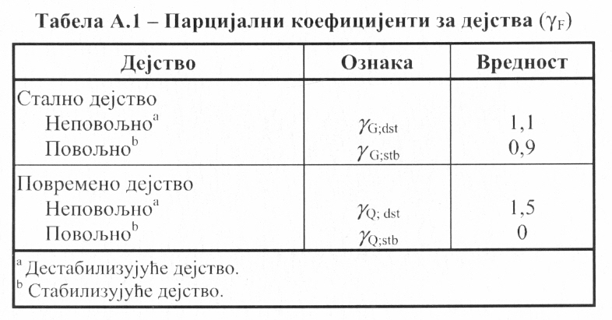
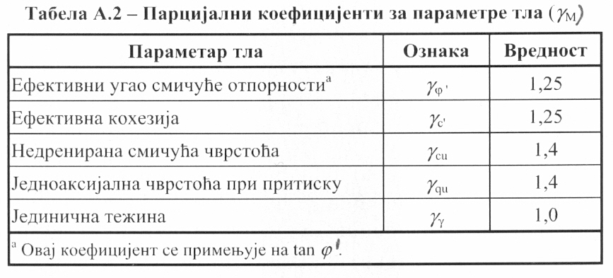

Slide 54
Potvrđivanje graničnih stanja u konstrukciji i terenu
Treba dokazati da je:
E_{d} ≤ R_{d}
Parcijalni koeficijenti sigurnosti na dejstva se mogu primeniti ili na sama dejstva F_{rep}, ili na njihove uticaje E:
E_{d} = E {γ_{F} F_{rep}; X_{k}/ γ_{M}; a_{d}} ili E_{d} = γ_{E} E {F_{rep}; X_{k}/ γ_{M}; a_{d}}
Parcijalni koeficijenti sigurnosti se mogu primeniti ili na svojstva terena X ili na otpore R ili na obe ove veličine:
R_{d} = R {γ_{F} F_{rep}; X_{k}/ γ_{M}; a_{d}} ili R_{d} = R {γ_{F} F_{rep}; X_{k}; a_{d}} / γ_{R} ili
R_{d} = R {γ_{F} F_{rep}; X_{k}/ γ_{M}; a_{d}} / γ_{R}
Granično stanje GEO je uglavnom merodavno za dimenzionisanje temeljnih i potpornih konstrukcija kao i u vezi sa čvrstoćom delova konstrukcije.

Slide 55
Projektni pristupi
Tri projektna pristupa se odnose na stanje STR i GEO, dok je za ostala stanja zadržan jedinstveni pristup. Razlika se odnosi na fazu proračuna u kojoj će se primeniti parcijalni faktori: na ulazne podatke (dejstva i svojstva materijala) ili na rezultate proračuna (uticaje od dejstva i nosivosti).
Parcijalni faktori su podeljeni u tri grupe: A – za dejstva, M – za osobine materijala i R – za otpornosti.

Slide 56
Projektni pristup 1
Osim u slučaju aksijalno opterećenih šipova i ankera mora se dokazati da granično stanje loma ili prekomernih deformacija neće biti dostignuto sa bilo kojom od sledećih kombinacija parcijalnih koeficijenata sigurnosti:
Kombinacija 1: A1 + M1 + R1
Kombinacija 2: A2 + M2 + R1
Parcijalni koeficijenti se primenjuju na dejstva i na parametre čvrstoće terena.
Pri projektovanju aksijalno opterećenih šipova i ankera mora se dokazati da granično stanje loma ili prekomernih deformacija neće biti dostignuto sa bilo kojom od sledećih kombinacija parcijalnih koeficijenata sigurnosti:
Kombinacija 1: A1 + M1 + R1
Kombinacija 2: A2 + (M1 ili M2) + R4
U kombinaciji 1 parcijalni koeficijenti se primenjuju na dejstva i na parametre čvrstoće terena. U kombinaciji 2, parcijalni koeficijenti sigurnosti se primenjuju na dejstva, na nosivost terena i ponekad na parametre čvrstoće terena; skup M1 se koristi za proračun otpora šipova ili ankera, a skup M2 za proračun negativnih dejstava na šipove (negativno trenje na omotaču, horizontalna dejstva).

Slide 57
Projektni pristup 2 i 3
Mora se dokazati da se granično stanje loma ili prekomerne deformacije neće javiti pri sledećoj kombinaciji skupova parcijalnih koeficijenata sigurnosti:
PP2
Kombinacija: A1 + M1 + R2
Parcijalni koeficijenti se primenjuju na dejstva ili na uticaje od dejstva i na nosivosti terena.
PP3
Kombinacija: (A1 ili A2) + M2 + R3
Parcijalni koeficijenti se primenjuju na dejstva ili uticaje koji potiču od konstrukcije kao i na parametre čvrstoće terena. Skup koeficijenata A1 se odnosi na dejstva na konstrukciju, a skup A2 na geotehnička dejstva.

Slide 58
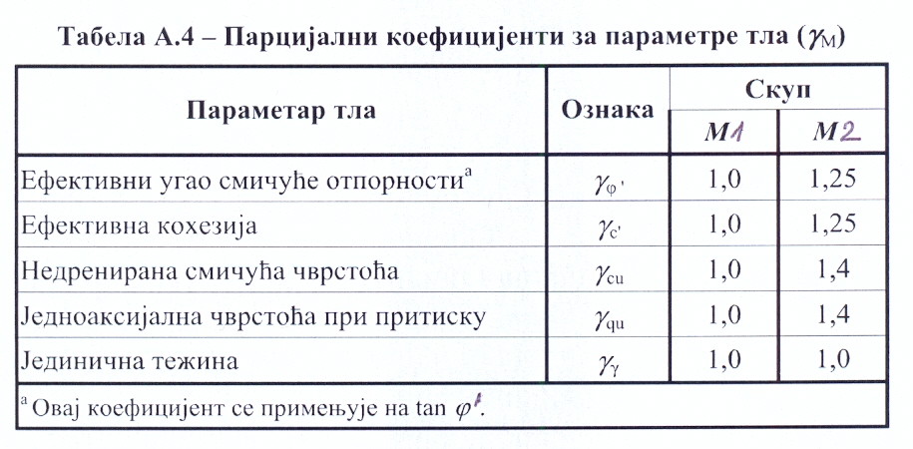
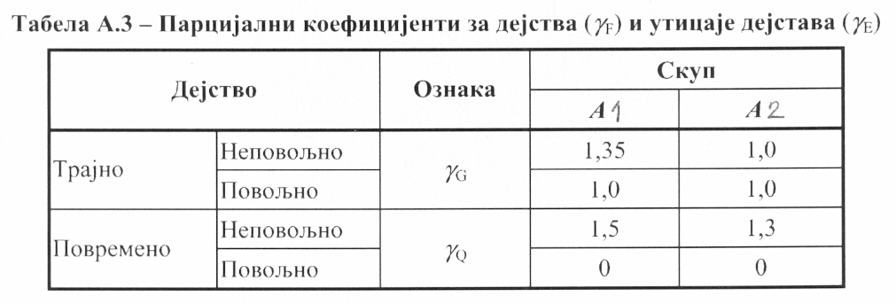

Slide 59
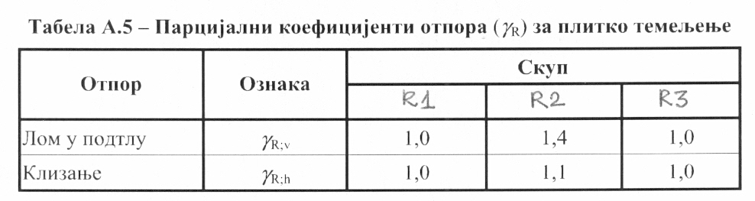
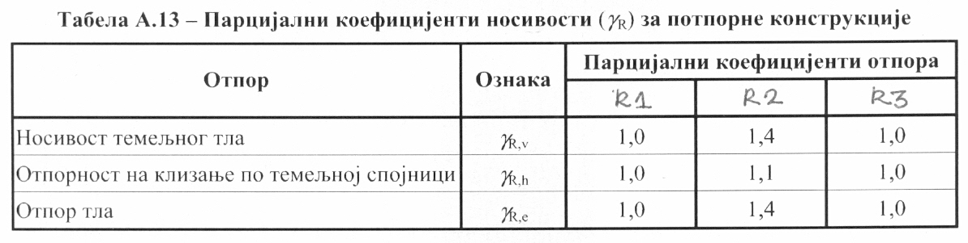

Slide 60
verifikacija postupka i parcijalni koeficijenti sigurnosti na isplivavanje (UPL)
Treba dokazati da je proračunska vrednost kombinacije destabilizujućih stalnih i promenljivih vertikalnih dejstava (V_{dst;d}) manja ili jednaka zbiru proračunskih vrednosti stabilizujućih stalnih vertikalnih dejstava (G_{stb;d}) i proračunske vrednosti dodatnog otpora isplivavanju (R_{d}).
V_{dst;d} ≤ G_{stb;d} + R_{d} gde je V_{dst;d} = G_{dst;d} + Q_{dst;d}

Slide 61
Verifikacija otpora lomu pri izdizanju usled filtracije vode u terenu (HYD)
Za svaki merodavan stub tla se mora potvrditi da je proračunska vrednost destabilizujućeg ukupnog pritiska porne vode (u_{dst;d}) na osnovi stuba tla manja ili jednaka stabilizujućem ukupnom vertikalnom naponu (σ_{stb;d}), ili da je proračunska vrednost filtracione sile (S_{dst;d}) u stubu tla manja ili jednaka potopljenoj težini tog stuba tla (Gʹ_{stb;d}).
u_{dst;d} ≤ σ_{stb;d}
S_{dst;d} ≤ Gʹ_{stb;d}

Slide 62
Granična stanja upotrebljivosti
Potvrđivanje graničnih stanja upotrebljivosti u terenu ili u delu, elementu ili spoju konstrukcije mora da zadovolji uslov: E_{d} ≤ C_{d}
Gde je E_{d} proračunska vrednost za uticaj dejstava, a C_{d} granična proračunska vrednost za relevantne kriterijume upotrebljivosti (pomerenja, deformacije).
Parcijalni koeficijenti sigurnosti za granična stanja upotrebljivosti su jednaki jedinici.

